Slide 1

公司简介
Presentation for Brainpower
策划：王育旺
13331907772
brainwang@shbmc.om
Date：20190219， 4th Edition
上海八贤企业管理顾问有限公司
Confidential

Slide 2







目录
S/N | 内容
1 | 致谢
2 | 公司介绍
3 | 公司组织结构
4 | 公司地址
5 | 远景和使命
6 | 经营理念与经营方针
7 | 质量方针
8 | 市场定位
9 | 顾问老师的选择
10 | 产品方针
11 | 全面助力《中国制造2025》
12 | 产品设计原理
13 | 产品分类-四大类详细介绍
14 | 八贤公司整体业务流程
15 | End

Slide 3
致谢
请允许我代表上海八贤企业管理顾问有限公司对贵公司选择我们作为您公司管理体系建设的潜在供方表示衷心感谢！同时
也非常欢迎您来到八贤学习系统，并
享受八贤服务的魅力。而且
衷心希望我们能够成为贵公司首选的合格供方

Slide 4
公司介绍
上海八贤企业管理顾问有限公司成立于2004年，是一家专业服务于汽车整车与相关生产件和服务件的供应商提供各种管理咨询的资深的顾问公司。
公司曾经服务过的主要客户：上汽通用汽车，上汽大众汽车，青岛通用五菱汽车SGMW， 吉利汽车，沃尔沃汽车，奇瑞汽车， 庆铃汽车，海马新能源汽车，蔚来汽车，威马汽车，百度智能汽车事业部，深圳大疆创新，上海大众联合发展，东风商用车有限公司（东风发动机公司和客车公司），潍柴，扬柴，新柴股份，一汽集团发动机事业部无锡柴油机厂，一汽油泵油嘴研究所，威孚高科，无锡威孚长安油泵油嘴，一拖集团，辉门中国，大连固特异，上海SKF， 上海通用轴承，上通轴承，皮尔轴承，光洋轴承，日本小松，烟台铁姆肯，日本住友，上海李尔， 青岛佛吉亚， 德尔福，延锋百利得，万向集团，银轮股份，双环传动，骆驼股份，上汽联谊，人本集团，上海联谊工贸，华翔集团，鹰普中国，德国伊思灵，德国GKN，德国EJOT，仪征大众联合发展有限公司（整车厂-ISTANA四大工艺-冲压、焊接、油漆、总装），盐城世钟，苏州事达，大冶特钢，兴澄特钢，福耀玻璃，杭州东芝等。
长期合作的战略合作客户：SGM(20130819号正式成为上海通用汽车关于售后服务件一般供应商，协助开展工作)，德尔福中国（进入供应商名单，可以为其下所有供应商提供服务），上海延峰百利得（协助其采购部门，对其供应商进行能力提升的开发）。

Slide 5




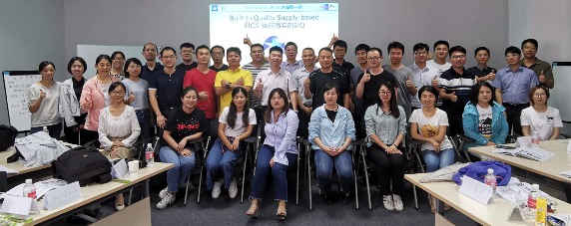
公司介绍
20130819正式成为上汽通用汽车一般采购供应商
合作领域：
供应商项目管理的辅导，如APQP和PPAP评审；
20190904，成为GM & SAIC-GM唯一授权BIQS培训供应商

Slide 6


公司介绍
20170818正式成为吉利汽车和沃尔沃汽车的培训与咨询的供应商
合作领域：
吉利集团及其SQE中心、研究院、各制造基地，沃尔沃总部及各制造基地在IATF16949标准理解、内审员、体系建设等方面的培训和指导。

Slide 7

公司介绍
蔚隆（南京）汽车智能科技有限公司
20171218与蔚来汽车和蔚隆合作
合作领域：
1、蔚来汽车：管理培训；
2、蔚隆公司：供应商评审、供应商项目管理、管理培训、供应商质量问题解决、IATF16949体系建设。

Slide 8

公司介绍
201710成为海马汽车合作供应商
合作领域：
1、各种与质量、研发、生产、供应链管理有关的培训，提升人员知识与技能；
2、参与IATF16949体系建设和不断优化。

Slide 9

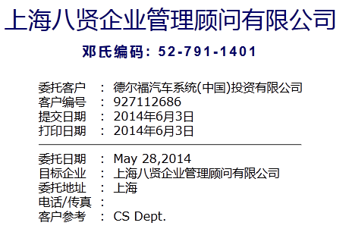
公司介绍
2014年6月正式成为德尔福汽车零部件管理咨询和培训的指定供应商
合作领域：
1、各种管理培训；
2、汽车行业质量管理系建设与维护及改进咨询指导。

Slide 10


公司介绍
均胜电子收购百利得，继而以百利得为主体收购高田
2017年4月正式成为YFKSS指定的供应商能力提升合作伙伴
合作领域：
1、针对风险供应商，提供诊断、培训服务；
2、为风险供应商提供质量能力提升服务。

Slide 11

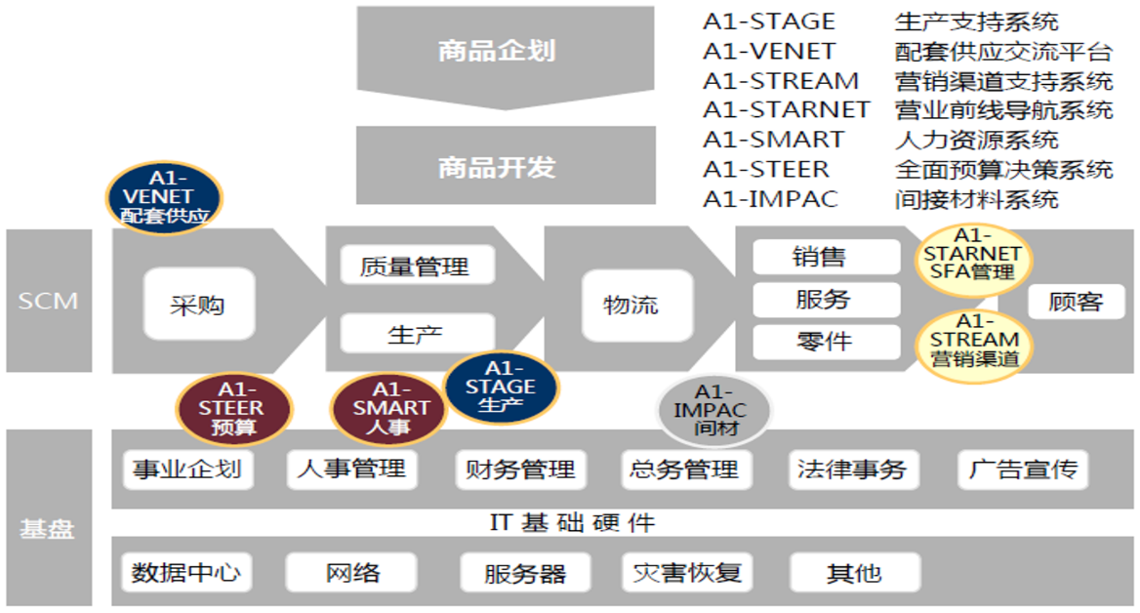
公司介绍
2014年12月开始与雅马哈发动机成为战略合作伙伴，有效将管理咨询的结果利用信息化进行落地

Slide 12















公司介绍
浙江南都电源
江苏天鹏电源
部分其他长期战略合作伙伴

Slide 13
公司组织结构
总经理
专家委员会：OEM\CB\战略专家
市场部
培训事业部
认证咨询事业部
精益6σ事业部
信息咨询事业部
综合管理部
客户经理
销售代表
分公司
培训开发工程师
咨询开发工程师
精益开发工程师
信息规划工程师
IT工程师
老师助理
产品认证咨询师
6σ咨询师
雅马哈
软件实施团队
HR工程师
培训师
体系认证咨询师
精益咨询师
会计
销售
研修工程师
专家型人才
市场部负责PMP项目管理，传递项目信息，跟踪项目进度、成本和质量，培训师及咨询师负责各自项目实施的子项目管理。

Slide 14
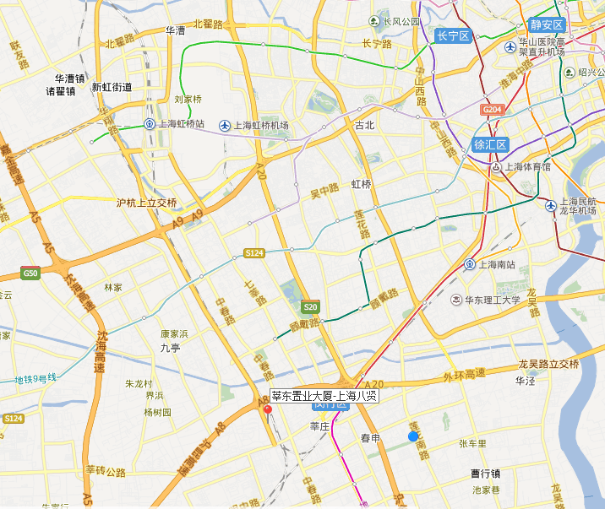
公司地理位置

Slide 15
愿景和使命
愿景：
    致力于成为组织运作管理的智库！
使命：
    助力《中国制造2025》，协助组织在运作过程中，通过有效的管理系统达到业绩卓越、永续经营！
经营方针
做 有 价 值 的 和 可 信 赖 的 管 理 咨 询 顾 问 ！

Slide 16
质量方针
以技兴业，诚信为先；
以人为本，满意第一；
具体体现是：
以技兴业：掌握前沿管理理论体系，学习优秀企业最佳实践，培养高素质的顾问团队和销售队伍，充分识别顾客需求和期望基础上，提供最合适的解决方案，帮助企业获得成功。
诚信为先：售前诚实沟通，售后严格遵守方案落实。通过售后的技术提供质量大于等于售前承诺，以增强客户对八贤顾问的信赖和满意。
以人为本：为达企业战略目标，在珍重企业人员自身的想法、流程与文化的前提下，和企业在实现目标的方法上协商解决，不武断强加给顾客。公司内部：同事能知道自己的心声，并与公司的方针保持一致，实现自己的目标。
满意第一：通过提高顾问素养，以及尊重顾客员工的内部过程，达到顾客最终满意。

Slide 17
市场定位
  有正确的提高公司管理水平意愿并
  付诸行动的组织。

Slide 18
顾问老师的选择
1
专家型定位。
2
充分掌握成人学习的特点。
3
充分掌握各种技术，如培训、咨询和教练技术。
4
将标准和各种管理工具的意图与企业实际相结合。
5
具有主机厂丰富的经验，担任过中高层经理、管代等职务。
6
良好的职业素养。

Slide 19
三种技术
Add your value
技术technology
培训training
咨询consulting
教练coaching

Slide 20
产品方针
专家，专业，易懂，易用，价优，一站式、保姆式长期贴身服务。
具体体现是：
专家：服务企业的咨询师、顾问师，均是通过严格选拔且来自行业顶尖人才。
专业：专业，体现的是在某专业领域的深度和对相关领域的广度（熟悉相关领域的综合型人才，理解相互关系利于把握风险），以及对当前最前沿的标准和最佳实践的掌握。专业的知识和经验不容易让企业走弯路。
易懂：企业是用知识的地方，老师利用自身在专业领域资深的知识和经验，让教学过程通俗易懂，学员可以高效吸收，减少学习的枯燥、费时。
易用：知识在于应用，更重要的是在于设计。我们在将知识转化为企业内部业务流程和管理规定的过程中，一直都在思考如何平衡简单管理和高效产出之间的关系，让管理变得更加简单有效。
价优：相对竞争对手以及企业的投入产出比，我们的价格非常优惠，大大提升了顾客的获得感。
一站式、保姆式的长期贴身服务：任何一家企业，从创建到逐步长大，从0基础到卓越管理，都要面临很多障碍。从这个角度来说，我们相当于是企业在管理诊断、设计和落地方面的助手。为此，我们提供了一揽子解决方案，将产品线设计为四大领域（认证咨询、培训、绩效咨询、信息化咨询），这四大领域之间相辅相成，顾客可以结合自身阶段需求适当选取：
认证咨询：标准化体系、集团体系、一体化体系建设、组织设计、流程设计、顾客审核；
培训：质量管理、精益制造、六西格玛管理、人力资源管理、顾客特殊要求、培训平台与网络培训；
深度咨询（又称绩效咨询）：供应链管理、薪酬管理、生产管理、人力资源管理、质量管理、精益制造、六西格玛管理等。
信息化咨询：管理落地的最好方法就是信息化。通过信息化来将管理流程和经验固化、促进流程成熟度的提高、监督流程的执行力、妥善的信息存储、减少人工数据统计工作量（QCDS自动呈现）；

Slide 21
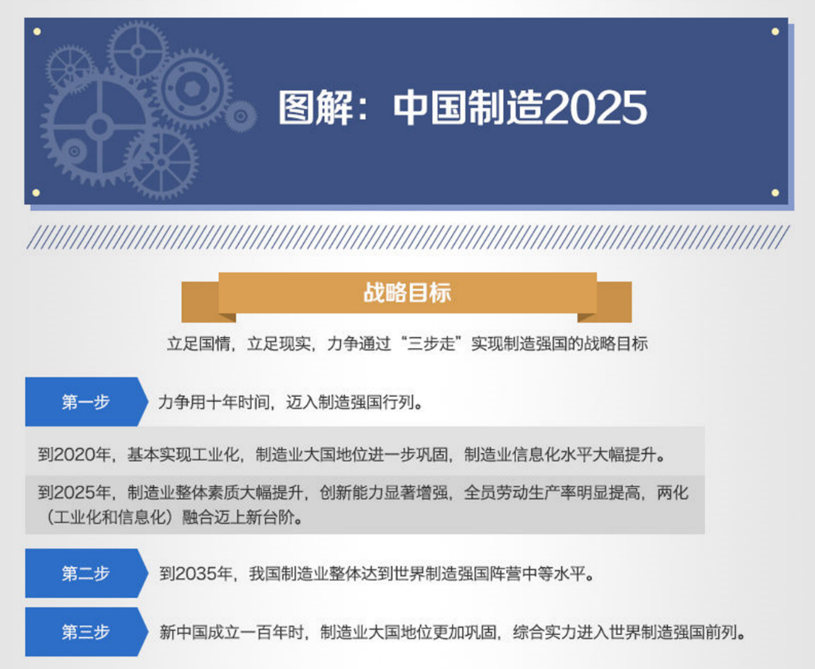
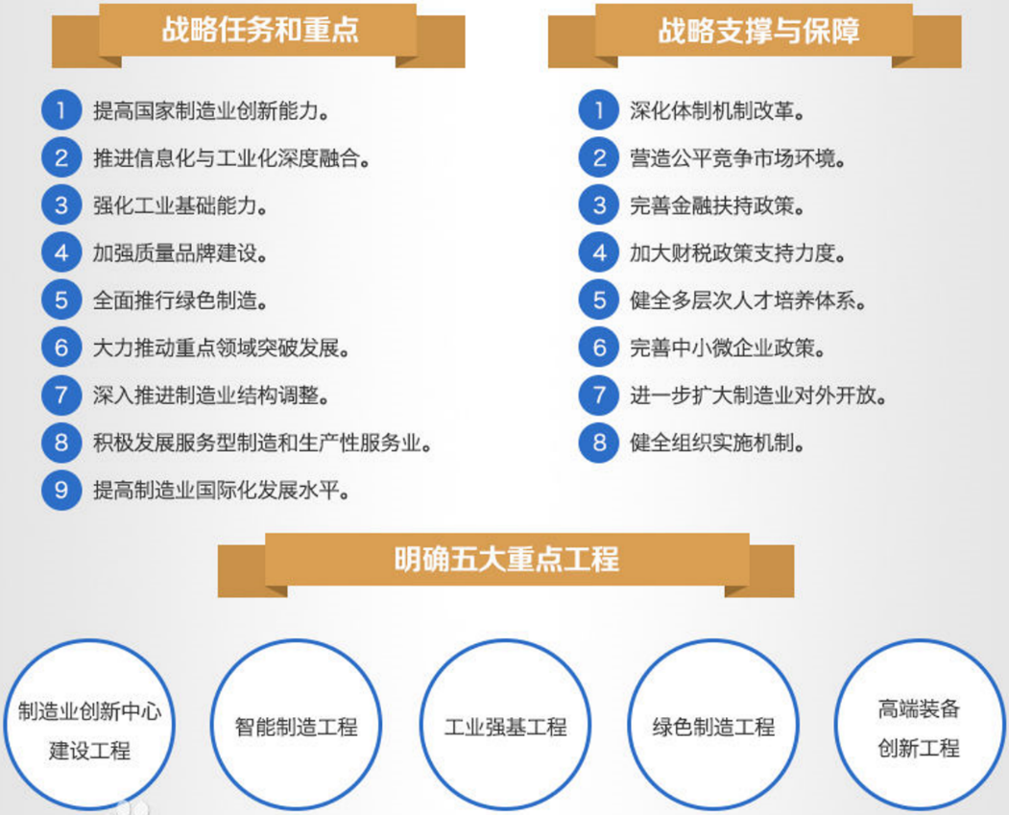
全面助力《中国制造2025》
纵观全球发达国家的发展轨迹和强大基因，我们不难发现，制造业是一个国家的根本。维持，国家已经提出并正在努力实现制造强国的大政方针。为此，八贤顾问的产品，也是精密围绕国家战略，本着帮助企业强大的愿景，助力《中国制造2025》来开发的。以下是有关《中国制造2025》的概览：

Slide 22
产品设计原理
大质量管理的分析方法-过程方法、风险分析
顾客要求
用什么来做？
-策划硬件和软件资源
工作流
谁来做：
-定义人员能力模型、职责、培训
顾客满意
信息流
资金流
谁-输入什么？
-策划流程和哪里接口，必要输入
过程（企业是个大过程）
-定义过程活动，识别风险
输出什么？输出给谁？
-定义交付物及接口
如何做？
-基于识别的风险，策划过程运行的方法
环境因素
如何测量：
-定义过程监督方法；
-定义过程有效性和效率的测量指标KPI
危险源
风险因素
performance and effectiveness
CUSTOMER
REQUIREMENTS
CUSTOMER
SATISFACTION
added value analysis

Slide 23
产品分类
4大类
4 types products
认证咨询-设计并改善企业管理体系 Certification consulting
ISO9001
IATF16949
VDA6.1
ISO14001
ISO45001
ISO17025
ISO13485
ISO/TS22163
ISO22000
ISO27001/TISAX信息安全评审
QC080000
GJB9001
AS9100C
TL9000
CMMI/ASPICE/ISO26262
顾客特殊要求，如Q1\BIQS\FORMEL Q等
管理体系整合与优化
集团集成化管理体系咨询
产品认证咨询，如CCC\UL\E-MARK
管理培训-育人
Management training
质量管理系列，包括了各种标准化管理体系内审员和标准理解
生产管理系列，如VSM,TPS,TPM,班组长能力提升等
供应链管理系列
物流管理系列，如MMOG等
研发管理系列，如APQP,FMEA,DOE,GT&D,FEA,QFD等
人力资源管理系列，如绩效管理，岗位设计，组织结构设计等
市场营销管理系列，如销售技能提升
精益六西格玛系列
提升技能类，如领导力、总高层管理技能等
OEM之顾客特殊要求 CSR，如BIQS,FORMEL Q,Q1等。
八贤企业学院-网络学习平台
参观研修
其他定制化培训，如检验员
以上具体课题可以下载《上海八贤年度培训计划》
绩效咨询-提升绩效
Performance consulting
精益绩效咨询，如效率提升、质量改善、少人化、成本降低
供应链绩效咨询，如缩短供应链前置期、降低供应链成本、降低供应链库存等
产品实物质量改进，如降低不良质量成本、提升FTQ一次合格率、提高CPK、减少返工返修率等
绩效管理体系咨询，如KPI设计、绩效评估和反馈体系设计、方针管理
内部审核、二方审核外包服务
供应商能力提升外包服务
专家型人才的外包
智能制造咨询-打造执行力
Informatization consulting
--本部分系列产品，以《中国制造2025》为框架，凭借组建的卓越团队，让我们的工厂水平至少5-10年处于细分行业领先水平！
智能制造体系规划与实施
智能工厂布局规划与实施
智能产品设计规划与实施
精益制造、自动化诊断与实施
IT战略战略规划与实施
IT业务蓝图规划；
IT架构诊断与优化
智能物流规划与实施
数字化工厂规划、方案制定、三维仿真与视频制作
对公司现有信息系统进行评估，优化以提升绩效
与相关软件提供商，定制化开发与销售特色软件，如：知识管理、TPM、HR、APQP、FMEA、MES、OA系统等
更加详细的产品介绍，见八贤公司的《产品介绍》和《培训项目清单》

Slide 24
八贤公司整体业务流程
这就是我们的PDCA循环
需求识别Identify needs
方案策划Planning the scheme
报价投标Bid Quotation
方案实施Execute the scheme
反馈改进Feedback and improvement
关注客户心声Focus on customer voice
制定个性化的方案Establish individuation scheme
提供高性价比产品，签订合同Provide high costs effective product, sign contract
方案实施与过程监控Execute the scheme and monitor the quality of the process
反馈系统Feedback system
结案，满意度测量，并改进咨询过程Measure the satisfaction and improve the next project.

Slide 25

End
Leading the consulting technology for the automotive industry

